Slide 1
al doende leren

Slide 2
Introductie

Slide 3
Wat kan je nu dat je bijvoorbeeld een jaar geleden nog niet kon?
Hoe komt het dat je dit nu kan?
Hoe heb je je deze vaardigheid eigen gemaakt?

Slide 4
Wanneer heb jij voor het laatst iets bijgeleerd op de werkvloer?
Wat heb je geleerd?
Hoe?
Wie was betrokken?

Slide 5
Stel: Je zal zelf een hele tijd afwezig zijn op het werk en een collega zal jouw job overnemen.
Hoe kan hij/zij de job het makkelijkst leren?

Slide 6
De laatste keer dat je een probleem had, hoe ben je toen tot een oplossing gekomen?
Heb je hulp gekregen?
Hoe?

Slide 7
Geef een overzicht van alle mogelijke leerplaatsen en leermomenten binnen jouw organisatie. Denk breed.
Welke benut je al? Welke nog niet?
Waarom?

Slide 8
Knopen

Slide 9
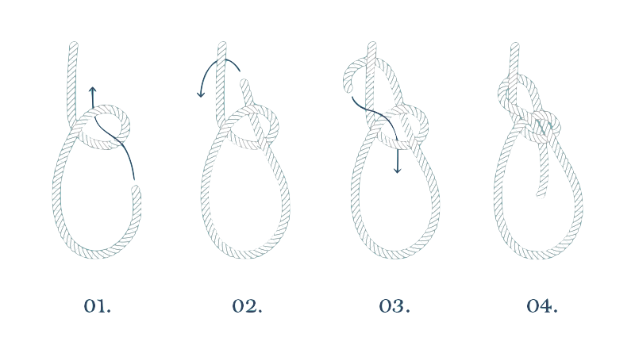

Slide 10
Leercultuur

Slide 11
Invullijst

Slide 12
Over fouten maken

Slide 13
Welke fouten heb je het laatste jaar gemaakt op het werk?
Wat heb je hieruit geleerd?
Ben je zelf tot oplossingen kunnen komen? Waarom wel/niet?

Slide 14
Hoe was de reactie van je omgeving (bijvoorbeeld van een leidinggevende, collega’s, partners, klanten, etc.)?
Welke reactie hielp je om te leren uit je fouten? Welke reactie niet?

Slide 15
Uitspraken

Slide 16
Uitspraken

Slide 17
‘Al doende leren dat gaat niet bij ons, we kunnen ons geen fouten permitteren.’

Slide 18
‘Al doende leren is vooral nuttig voor jobs waarbij je met de handen moet werken.’

Slide 19
‘De beste leerschool is erin gegooid worden en leren zwemmen.’

Slide 20
‘Hoe heb je dit nu zo fout kunnen laten lopen, Neyo? Je had het beter aan een expert overgelaten. Je gaat toch zomaar niet van start zonder echt te weten wat je moet doen.’

Slide 21
‘Neem jij de procedures door, Anton. Pas het toe op het dossier en dan zien we wel waar we uitkomen.’

Slide 22
Vragen

Slide 23
Hoe ziet leren eruit in jouw organisatie? Hoe kan je in jouw organisatie informeel of al doende leren? Maak een overzicht van mogelijke leermomenten op de werkvloer. Wie is hierbij betrokken?

Slide 24
Geef een voorbeeld hoe je zelf iets al doende geleerd hebt. Hoe heb jij/de organisatie dit aangepakt? Wat was hierbij belangrijk?

Slide 25
Mag en durf jij fouten maken op de werkvloer?
Waar wel?
Waar niet?

Slide 26
Wat kan helpen om (nog meer) een leercultuur te krijgen op het werk?

Slide 27
Afsluiter

